Slide 1
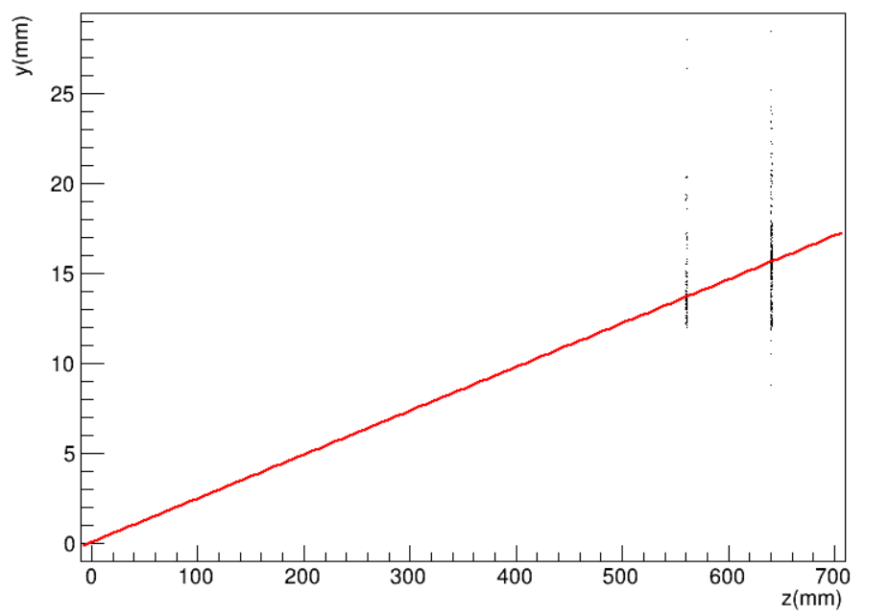
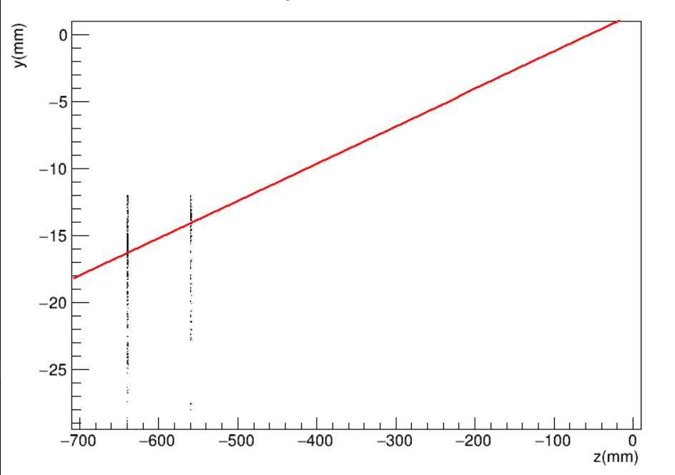
考虑back to back，只用两个硅探测器做直线拟合，不引入第三个点
对z-方向的拟合后的直线偏离了原点，与预期结果相差较大

Slide 2
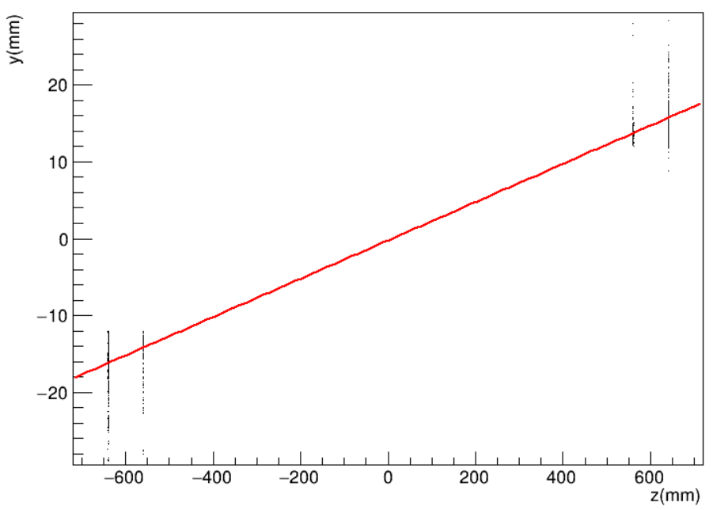

Slide 3
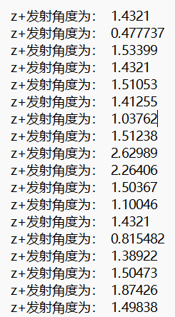
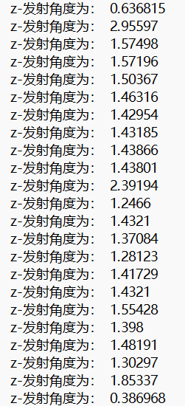
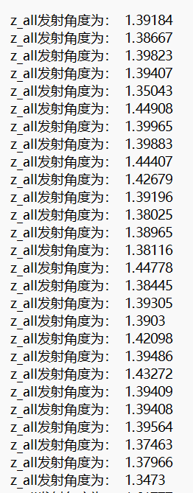

Slide 4
下一步：对每个si探测器单独分析，dtheta，dphi

